Slide 1

Энесай групп
Шерсть из
Центральной Азии

Slide 2


Slide 3
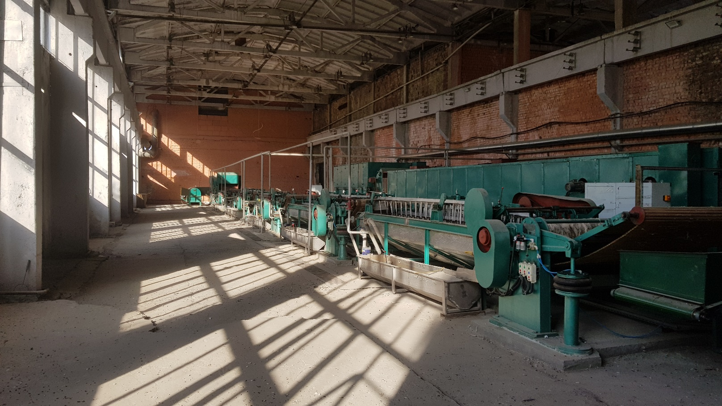

Slide 4

Производственная мощность в сутки 7000 - 8000 кг готовой продукции нажми на картину

Slide 5
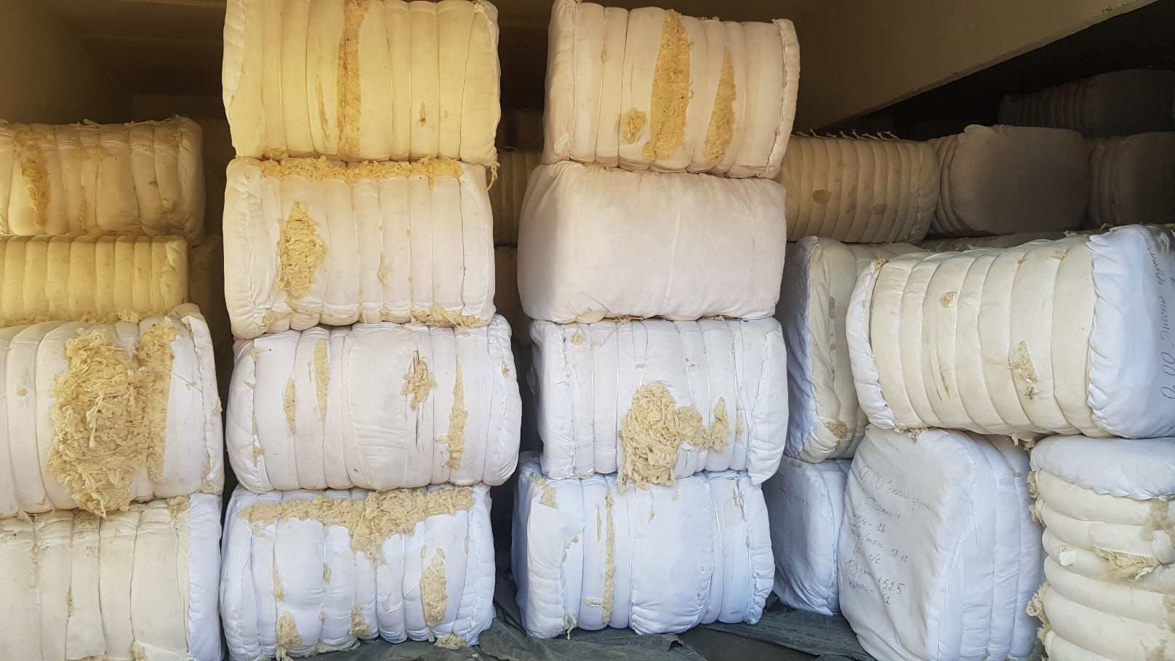
Готовая продукция

Slide 6
Доступные сорта шерсти
58 (класс): 24,95–26,39 мкм 60 (класс): 23,50-24,94 мкм 64 (класс): 22,05–23,49 мкм 70 (класс): 20,60-22,04 мкм
Класс и диаметр волокна в микронах (мкм)

Slide 7
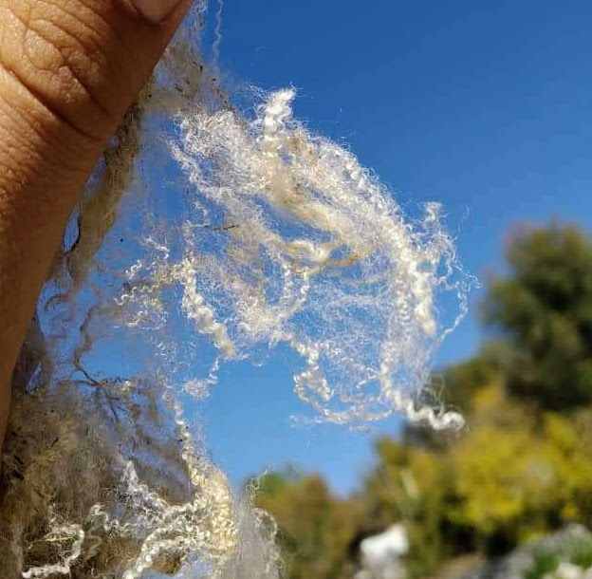
70
20,60–22,04 мкм До 20 тонн в месяц

Slide 8
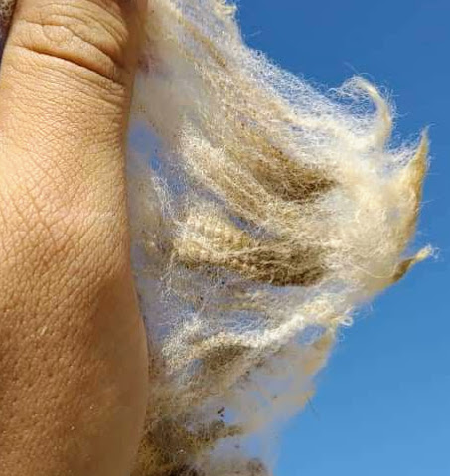
60-64
22,05-24,94 мкм До 100 тонн в месяц

Slide 9

58
> диаметр волокна 24,95 мкм До 500 тонн в месяц

Slide 10
Продукты
Кашемировая шерсть
Мериносовая шерсть
Топс
Фетр

Slide 11

Контакты
Эмиль Макеев
Генеральный Директор
+996 552 527 152
enesaygroup@gmail.com

